Slide 1
PENGEMBANGAN RENCANA STRATEGIS SISTEM INFORMASI
KAJIAN KEBUTUHAN BISNIS Kajian

Slide 2
B. KAJIAN KEBUTUHAN BISNIS
B.6 Mengkaji Peluang Usaha

Slide 3
Inovasi merupakan inti dari persaingan dewasa ini. Tidak hanya bagi organisasi yang baru berkembang, perusahaan yang telah maju dan menjadi penguasa pasar pun harus senantiasa melakukan inovasi agar tidak tersalib dengan kompetitor lainnya.
Kunci dari inovasi adalah kreativitas dan kejelian dalam melihat kesempatan atau peluang.
Karakteristik dari teknologi informasi adalah menciptakan peluang dimaksud dan menerapkannya untuk meningkatkan daya saing perusahaan.

Slide 4
Contoh peluang yang dimaksud adalah sebagai berikut:
Dengan e-commerce, maka perusahaan dapat menawarkan produk serta layanan usahanya kepada seluruh pelanggan di dunia tanpa kecuali dengan modus dua puluh empat jam sehari;
Melalui penerapan e-procurement, perusahaan dijamin akan memperoleh mitra pemasok yang paling unggul, berkualitas, dengan biaya yang efektif (cost effective);
Adanya internet mempermudah manajemen dan karyawan perusahaan untuk melakukan komunikasi, kolaborasi, dan kooperasi secara virtual sehingga menghemat biaya overhead kantor (terutama untuk rapat/pertemuan, transportasi, akomodasi, dan lain-lain);

Slide 5
Teknologi RFID yang bisa ditanam di berbagai entitas bergerak (mobile) memungkinkan perusahaan untuk dapat memonitor pergerakan aset pentingnya dari waktu ke waktu;
Mengingat saat ini hampir seluruh individu dan pelanggan memiliki serta menggunakan telepon genggam untuk berkomunikasi, maka perusahaan dapat menanamkan aplikasinya di dalam piranti tersebut agar yang bersangkutan dapat bertransaksi dengan mudah, aman, nyaman, dan fleksibel;
E-learning menawarkan kemudahan bagi mereka yang tinggal di daerah terpencil untuk mendapatkan produk atau layanan pendidikan dari lembaga yang berkualitas, tidak saja di dalam negeri maupun juga dari negara lain;
Konsep digitalisasi memungkinkan perusahaan untuk dapat bekerja secara “paperless” alias tanpa menggunakan kertas yang biasa dipergunakan untuk melakukan pengelolaan secara akuntabel dan transparan, sehingga perusahaan dapat beroperasi menjadi lebih efektif, efisien, dan terkendali; dan lain sebagainya.

Slide 6
Inovasi yang dilakukan perusahaan biasanya akan menjadi sangat efektif jika bertopang pada kekuatan yang dimiliki. Oleh karena itulah maka kultur atau budaya berkreasi untuk sesuatu yang lebih baik harus ditanamkan benar-benar dalam diri individu pekerja maupun manajemen perusahaan. Dalam konteks inilah maka perubahan atau Halaman 69 “change” merupakan sesuatu yang normal, mengingat hakekatnya adalah melakukan inovasi bisnis.

Slide 7
Peluang dalam berinovasi ini biasanya berasal dari pimpinan, yang kemudian diturunkan ke bawahannya dan segenap karyawan perusahaan.
Terkait dengan inovasi itu sendiri, tidak berarti perusahaan harus terus menerus mengeluarkan jenis produk atau layanan baru, namun pada hakekatnya inovasi dapat pula dilakukan terhadap cara kerja, proses, kultur, model bisnis, pendekatan aktivitas, dan lain sebagainya.
Hal ini harus diperhatikan dan menjadi agenda kerja dari perancang sistem informasi.

Slide 8
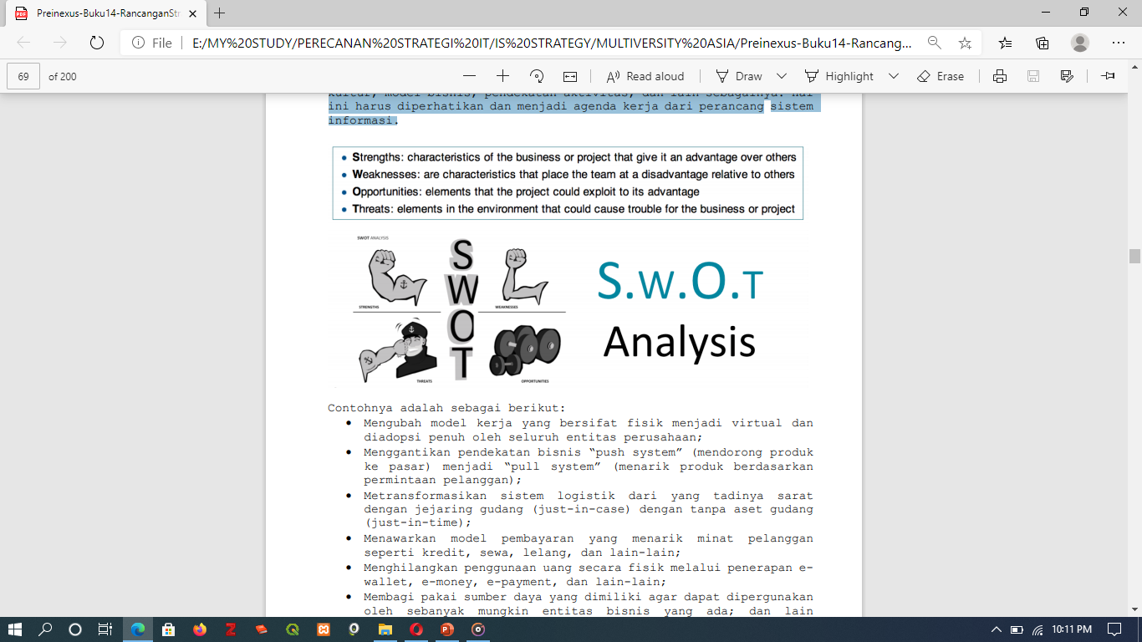

Slide 9
Contohnya adalah sebagai berikut:
Mengubah model kerja yang bersifat fisik menjadi virtual dan diadopsi penuh oleh seluruh entitas perusahaan;
Menggantikan pendekatan bisnis “push system” (mendorong produk ke pasar) menjadi “pull system” (menarik produk berdasarkan permintaan pelanggan);
Metransformasikan sistem logistik dari yang tadinya sarat dengan jejaring gudang (just-in-case) dengan tanpa aset gudang (just-in-time);

Slide 10
Menawarkan model pembayaran yang menarik minat pelanggan seperti kredit, sewa, lelang, dan lain-lain;
Menghilangkan penggunaan uang secara fisik melalui penerapan ewallet, e-money, e-payment, dan lain-lain;
Membagi pakai sumber daya yang dimiliki agar dapat dipergunakan oleh sebanyak mungkin entitas bisnis yang ada; dan lain sebagainya.

Slide 11
B. KAJIAN KEBUTUHAN BISNIS
B.7 Melakukan Komparasi Performa (Benchmark)

Slide 12
Ada pendekatan lain yang kerap dipergunakan pimpinan perusahaan dalam mendefinisikan kebutuhan atau harapan/ekspektasi akan diimplementasikannya sistem teknologi informasi.
Cara dimaksud adalah melalui pendekatan “benchmarking” atau mengkomparasikan kinerja suatu entitas dengan orgnaisasi bisnis lain (terutama kompetitor).

Slide 13
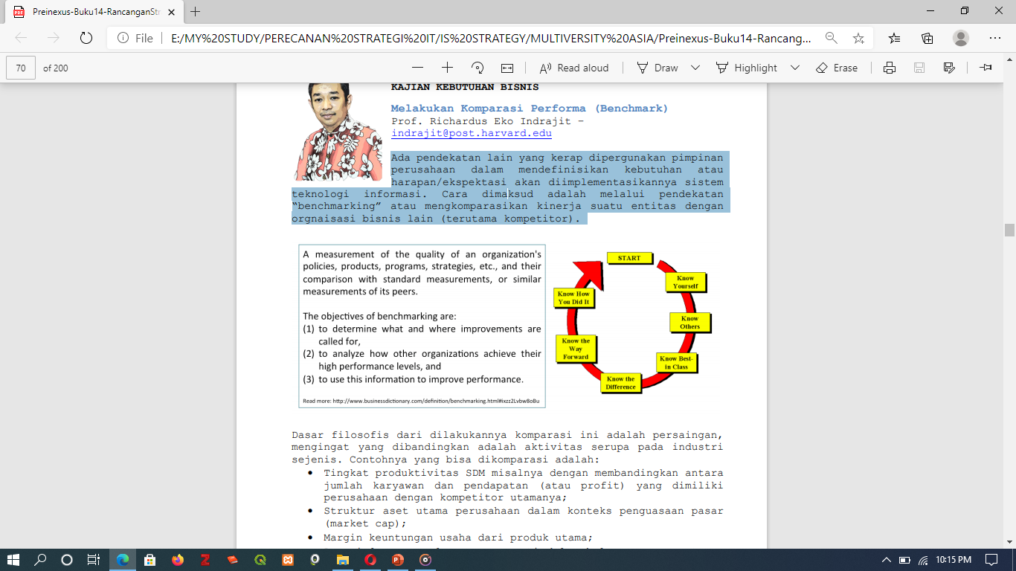

Slide 14
Dasar filosofis dari dilakukannya komparasi ini adalah persaingan, mengingat yang dibandingkan adalah aktivitas serupa pada industri sejenis. Contohnya yang bisa dikomparasi
Tingkat produktivitas SDM misalnya dengan membandingkan antara jumlah karyawan dan pendapatan (atau profit) yang dimiliki perusahaan dengan kompetitor utamanya;
Struktur aset utama perusahaan dalam konteks penguasaan pasar (market cap);
Margin keuntungan usaha dari produk utama;
Durasi layanan pelanggan, seperti dalam hal antrean, customer service, transaksi, dan lain-lain;

Slide 15
Alokasi investasi teknologi informasi dibandingkan dengan pengeluaran perusahaan; Ragam portofolio produk dan layanan yang ditawarkan ke pasar;
Model strategi pengembangan sumber daya manusia internal;
Tata kelola dan manajemen perusahaan; dan lain sebagainya.

Slide 16
Hasil dari komparasi ini adalah rencana untuk memberbaiki kinerja internal. Contohnya untuk beberapa industri beragam adalah sebagai berikut:
Perbankan: bagaimana caranya agar layanan deposito mulai dari registrasi hingga penerbitan bilyet dapat dilakukan tidak lebih dari 10 menit;
Perhotelan: bagaimana caranya agar pengunjung hotel tidak perlu antre dalam melakukan proses check-in maupun check-out;
Perumahan: bagaimana caranya agar setiap hari dapat terjual antara 10-20 unit kediaman di tiap-tiap agen penjualan;

Slide 17
Pertambangan: bagaimana caranya agar data deposit sumber daya alam dapat dilihat statusnya secara real-time dan online;
Perdagangan: bagaimana caranya agar margin keuntungan usaha dapat dipantau setiap detik;
Pertanian: bagaimana caranya agar petani dapat meramalkan keuntungan yang akan diperolehnya setiap panen tahunan; dan lain sebagainya.

Slide 18
Sering kali hasil dari benchmarking memperlihatkan bahwa perusahaan telah memiliki kinerja terbaik dibandingkan yang lain-lain. Hal ini bukan berarti bahwa yang bersangkutan tidak perlu melakukan langkah apapun, namun perlu tetap dilakukan perbaikan yang berkesinambungan (continous improvement) untuk menjamin perusahaan tetap menjadi pemimpin dalam bisnisnya.

Slide 19
Target pencapaian hasil dari benchmarking ini akan menjadi bagian tak terpisahkan dari kebutuhan manajemen perusahaan yang harus diketahui oleh perancang sistem informasi. Sering kali pula dalam melakukan benchmarking, secara langsung dilakukan perbandingan mengenai profil teknologi informasinya, seperti:
Jenis topologi jaringan yang diadopsi dan perusahaan penyedia jasa internet yang dijadikan mitra;
Total bandwidth yang dialokasikan untuk penerapan teknologi informasi;
Arsitektur sistem informasi yang dijadikan sebagai acuan utama serta aplikasi inti yang menjadi tulang punggung usaha;

Slide 20
Kapasitas database total yang didedikasikan untuk menyimpan data transaksi sehari-hari;
Manajemen data center yang diacu dan diterapkan;
Model pengalihdayaaan atau outsourcing yang dilakukan; dan lain sebagainya.

Slide 21
B. KAJIAN KEBUTUHAN BISNIS
B.8 Mengadopsi Acuan Best Practice

Slide 22
Perusahaan yang menjadi market leader sering dijadikan sebagai acuan bagi organisasi bisnis lain karena kinerjanya yang baik di segala lini. Dalam konsep bisnis, perusahaan ini dianggap pantas menjadi referensi “best practice” karena kinerja superioritasnya.

Slide 23
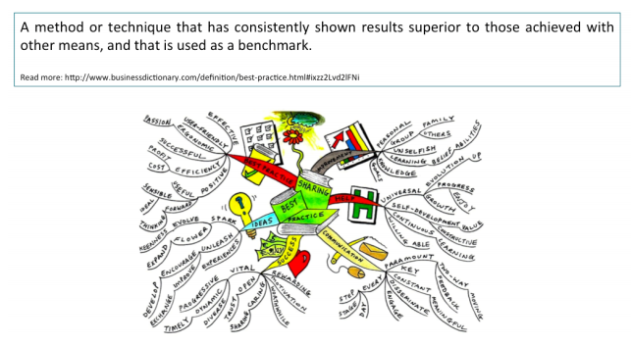

Slide 24
Pada dasarnya, hasil dari benchmarking pun dapat dipilih “best practice”-nya dengan melihat indikator kinerja terbaik untuk masingmasing aspek yang diperbandingkan.
Tentu saja cara untuk mencapai best practice tersebut tidaklah mudah. Perusahaan harus berusaha keras untuk merubah strategi bisnisnya agar dapat menjadi yang terbaik.

Slide 25
Dalam konteks perancangan sistem informasi, target pencapaian sebagaimana direferensikan melalui best practice ini bisa dipergunakan sebagai sasaran akhir (To Be Status) dari keluaran kinerja (outcome) teknologi informasi yang dibangun.

Slide 26
Agar dapat dimengerti dengan mudah, kondisi best practice yang diinginkan harus dapat didefinisikan, misalnya dalam bentuk prinsip atau penerapan konsep tertentu, seperti:
Zero Complaint – tidak ada keluhan yang berarti dari pelanggan;
Paperless Office – semua serba elektronik, tidak ada lagi dokumen atau kertas yang dilibatkan dalam bisnis;
No Inventory – aset gudang ditiadakan dengan tidak mengorbankan tingkat layanan (service level) ke pelanggan;

Slide 27
Integrated System – terintegrasinya proses bisnis dari hulu (barang mentah masuk) hingga hilir (produk diterima pelanggan);
Fully Outsourcing – dialihdayakannya seluruh aktivitas pendukung ke pihak lain;
Capex-Based Cost – dikonversinya biaya investasi ke dalam operasional; dan lain sebagainya.

Slide 28
B. KAJIAN KEBUTUHAN BISNIS
B.9 Menghitung Cost-Benefit

Slide 29
Analisa cost-benefit di sini berbeda dengan yang dilakukan kelak pada penentuan prioritas perusahaan. Aktivitas ini pada dasarnya bertujuan memancing mereka yang ingin mendifinisikan kebutuhan berdasarkan kelayakan pengembangan dengan mengacu pada manfaat yang didapat dengan alokasi biaya yang perlu didedikasikan.
Tentu saja untuk dapat melakukan hal ini, yang bersangkutan perlu memiliki pemahaman yang utuh dan menyeluruh mengenai kondisi riil perusahaan, agar ide ataupun gagasannya tidak mengada-ngada.

Slide 30
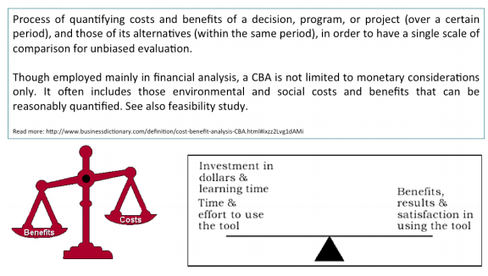

Slide 31
Biasanya, langkah analisa dilakukan dengan melakukan brainstorming terhadap manfaat penerapan aplikasi teknologi informasi yang diharapkan untuk dinikmati perusahaan, seperti:
Menurunkan biaya atau pengeluaran bisnis;
Meningkatkan revenue perusahaan;
Menghilangkan kesalahan perhitungan keuangan;
Mengurangi jumlah pegawai kontrak;
Meniadakan aset gudang atau tanah;
Mentransfer risiko bisnis; dan lain-lain.

Slide 32
Agar target manfaat tersebut dapat tercapai, maka perlu dikembangkan aplikasi teknologi informasi. Untuk merancang, membangun, hingga menerapkannya, tentu saja dibutuhkan biaya tertentu. Paling tidak biaya yang dimaksud dibagi menjadi dua, investasi dan operasional.
Biaya investasi misalnya diperlukan untuk membeli perangkat hardware, membuat software, membayar programmer, membangun data center, dan lain sebagainya.
Sementara untuk operasional diperlukan biaya untuk kebutuhan pemeliharaan sistem, pembayaran lisensi, pemutakhiran data, pengadaan listrik, pengawasan fasilitas, dan lain sebagainya.

Slide 33
B. KAJIAN KEBUTUHAN BISNIS
B. 10 Menentukan Nilai Manfaat

Slide 34
Pada prinsipnya, kehadiran teknologi informasi adalah untuk memberikan value atau manfaat. Dalam bahasa bisnis, hal ini dinyatakan sebagai “value proposition” atau usulan manfaat yang dijanjikan akan diperoleh oleh perusahaan seandainya sistem informasi diterapkan dengan baik (the value of IT for the business).

Slide 35
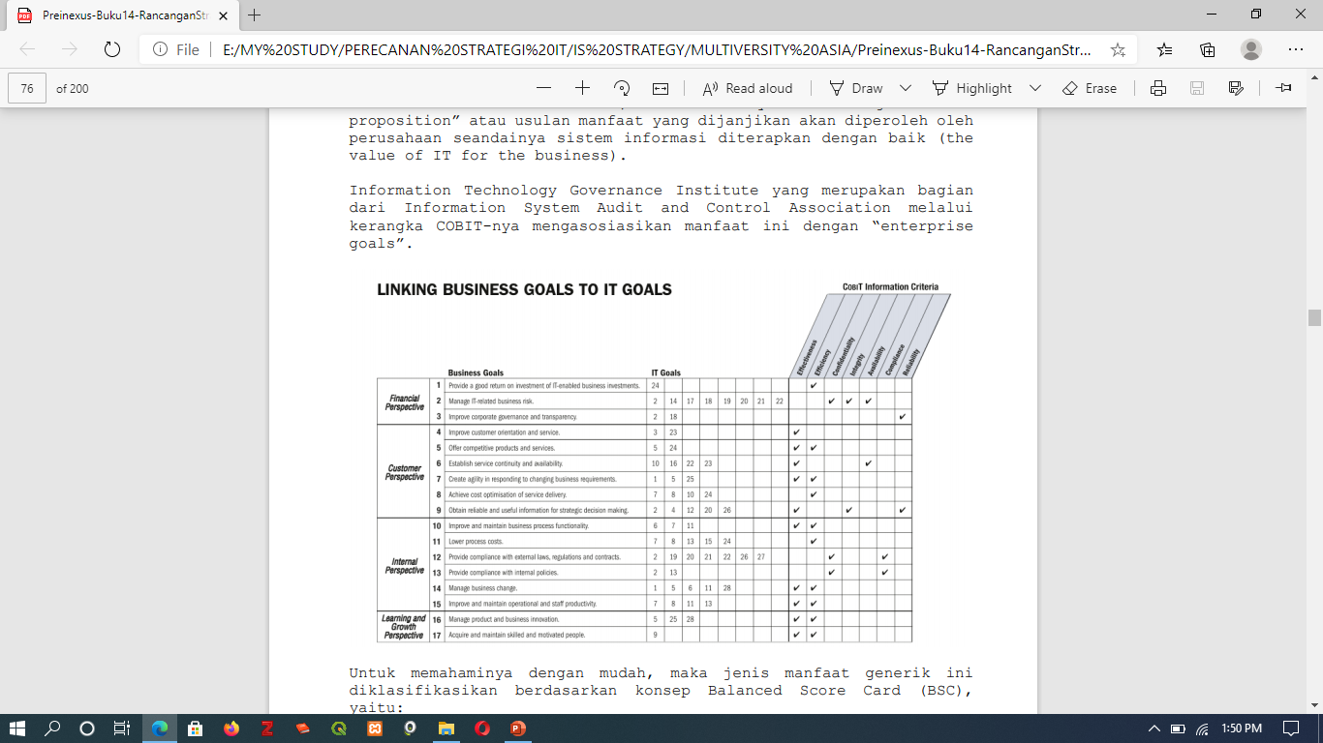

Slide 36
Untuk memahaminya dengan mudah, maka jenis manfaat generik ini diklasifikasikan berdasarkan konsep Balanced Score Card (BSC), yaitu:
Manfaat dalam Perspektif Keuangan, seperti memastikan adanya Return On Investment yang menarik, mengelola risiko bisnis, meningkatkan transparansi usaha, memperbaiki kinerja tata kelola keuangan, memicu peningkatan pendapatan, dan lain sebagainya;
Manfaat dalam Perspektif Pelanggan, seperti meningkatkan kepuasan pelanggan, menghasilkan produk dan layanan berkualitas, memastikan layanan tak berkesudahan, memenuhi dinamika kebutuhan pelanggan, mengurangi biaya layanan, memastikan loyalitas pelanggan, memperbaiki mutu layanan, dan lain sebagainya;

Slide 37
Manfaat dalam Perspektif Operasional, seperti mengintegrasikan proses bisnis, menekan biaya operasional, memastikan kepatuhan pada regulasi internal dan eksternal, mengelola perubahan bisnis secara efektif, memperbaiki produktivitas karyawan, mempercepat pemenuhan kebutuhan produksi, dan lain sebagainya; dan
Manfaat dalam Perspektif Organisasi, seperti mengelola produk dan inovasi bisnis, meningkatkan motivasi karyawan, mendukung kreativitas usaha, merampingkan organisasi, dan lain sebagainya.

